Slide 1

Preços e Planos de suporte
Willyan Guimarães - @willyancaetanodev

Slide 2
Objetivo Geral
Apresentar como funciona o modelo de preços da AWS, ferramentas relacionadas e planos de suporte.

Slide 3
Percurso
Etapa 1
Filosofia de preços AWS
Etapa 2
Preço Amazon EC2
Etapa 3
Painel de cobrança

Slide 4
Percurso
Etapa 4
Faturamento consolidado
Etapa 5
AWS Budgets
Etapa 6
AWS Cost Explorer

Slide 5
Percurso
Etapa 7
Planos de suporte
Etapa 8
AWS Marketplace

Slide 6
Etapa 1
Filosofia de preços AWS

Slide 7
Como você paga pela AWS ?
Pagamento conforme o uso(pay as you go)
Economize ao reservar
Pague menos usando mais
Notes:
E aqui estão as classes de armazenamento

Slide 8
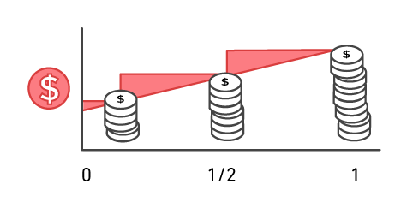
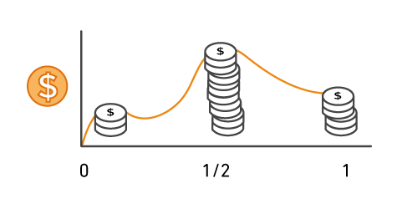
Pagamento conforme o uso
On-premises
AWS
Notes:
E aqui estão as classes de armazenamento

Slide 9
Economize ao reservar
Savings Plans
Muito econômico em relação ao plano sob demanda
Compromisso de usar uma quantidade específica
Período de 1 a 3 anos
Notes:
E aqui estão as classes de armazenamento

Slide 10
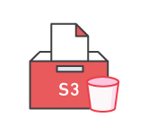





Pague menos usando mais
Notes:
E aqui estão as classes de armazenamento

Slide 11
Como experimentar ?
Free Tier/Nível Gratuito
Ofertas: Testes, Gratuito, Sempre gratuito
Notes:
E aqui estão as classes de armazenamento

Slide 12
Calcule o quanto pode economizar
Calculadora de preços da AWS
Site: https://calculator.aws
Notes:
E aqui estão as classes de armazenamento

Slide 13
Para saber mais
https://aws.amazon.com/pt/pricing/
https://calculator.aws
https://aws.amazon.com/pt/free/?all-free-tier

Slide 14

Dúvidas?
> Fórum/Artigos
> Comunidade Online (Discord)

Slide 15
Etapa 2
Preço Amazon EC2

Slide 16
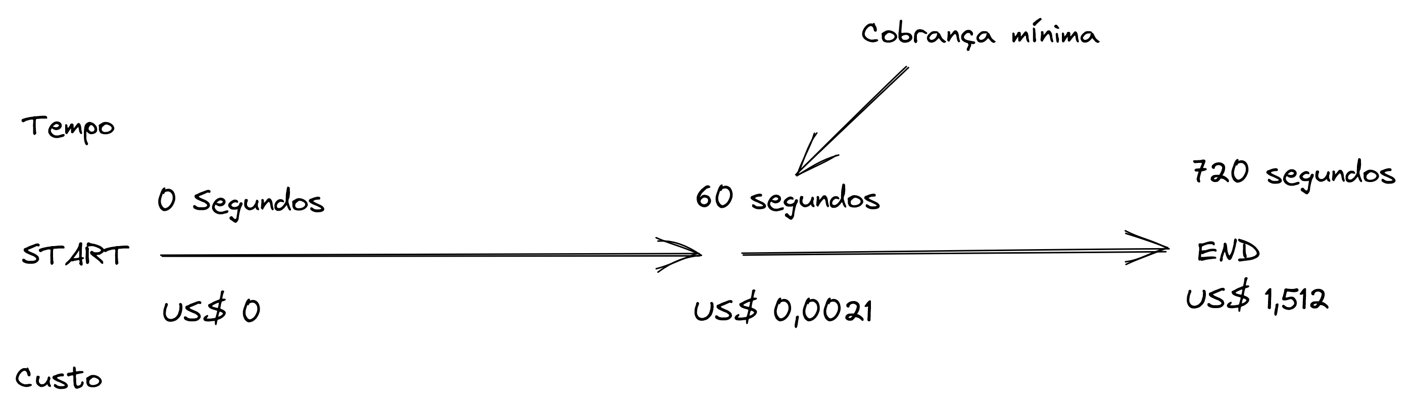
Cobrança por segundo
Notes:
E aqui estão as classes de armazenamento

Slide 17
Modelos de preço
Sob demanda
Savings Plans
Instâncias reservadas
Instâncias spot
Host dedicados
Notes:
E aqui estão as classes de armazenamento

Slide 18
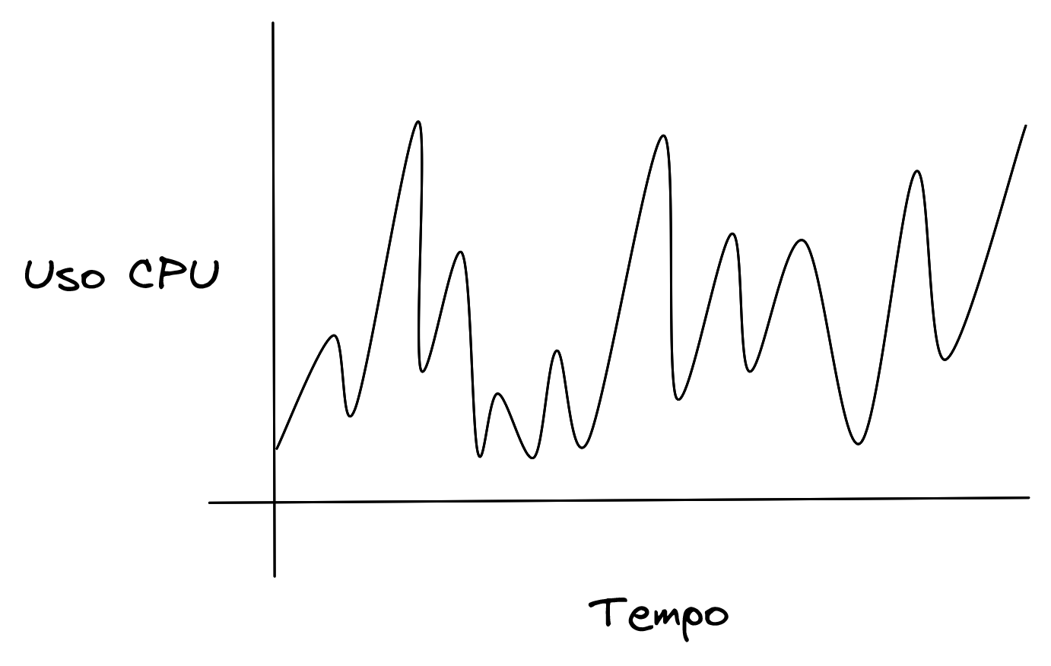
Sob demanda
Notes:
E aqui estão as classes de armazenamento

Slide 19
Sob demanda
Ideal para cenários onde não se tem padrão reconhecido de utilização dos recursos
Não é necessários compromissos de longo prazo nem pagamentos antecipados
Você pode aumentar ou diminuir a capacidade computacional com base nas demandas do aplicativo
Notes:
E aqui estão as classes de armazenamento

Slide 20
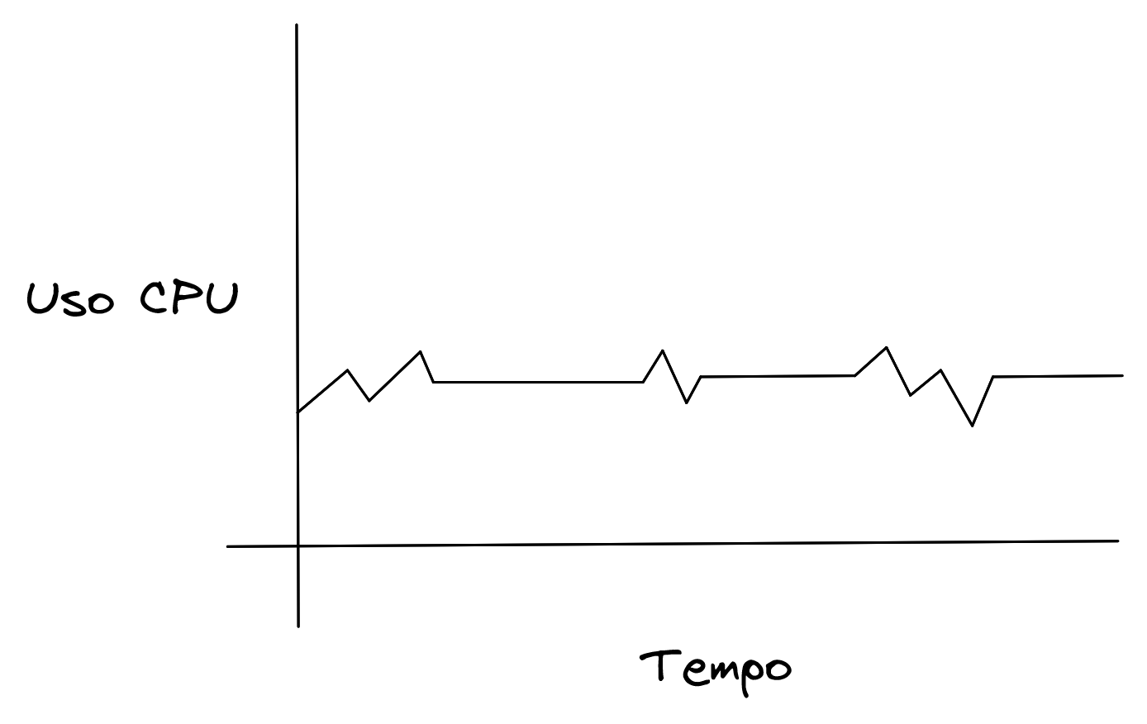
Savings Plans
Notes:
E aqui estão as classes de armazenamento

Slide 21
Savings Plans
Ideal para cargas de trabalho com uso de recursos previsível e de longo prazo
Preços baixos em troca de compromisso com uma quantidade consistente de uso (medido em USD/hora)
Compromisso de 1 a 3 anos
Qualquer uso acima do acordo é cobrado por demanda
Notes:
E aqui estão as classes de armazenamento

Slide 22
Instâncias reservadas
Notes:
E aqui estão as classes de armazenamento

Slide 23
Instâncias reservadas
Ideal para cargas de trabalho com uso de recursos previsível e de longo prazo
Preços baixos em troca de compromisso com a utilização de uma instância específica
Compromisso de 1 a 3 anos
Notes:
E aqui estão as classes de armazenamento

Slide 24
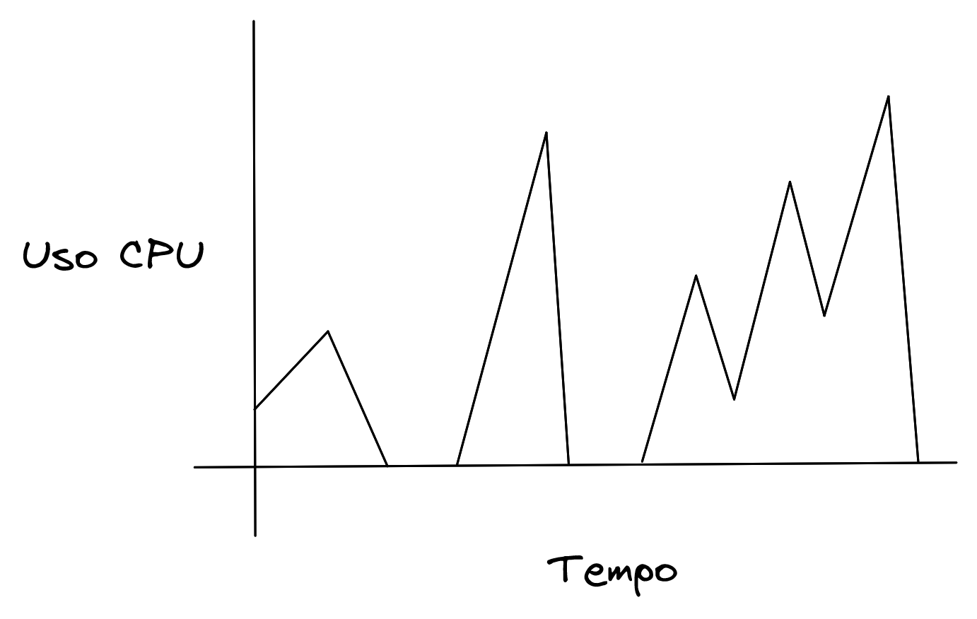
Instâncias spot
Notes:
E aqui estão as classes de armazenamento

Slide 25
Instâncias spot
Ideal para cargas de trabalho que podem sofrer interrupção
Até 90% mais barato em relação a instâncias sob demanda
Instâncias spot usam a capacidade computacional na AWS que não está sendo utilizada
Notes:
E aqui estão as classes de armazenamento

Slide 26
Hosts dedicados
Ideal para executar softwares específicos que exigem hardware dedicado por questões de licenciamento
Máquina de uso exclusivo do usuário
Ajuda a cumprir requisitos de conformidade
Notes:
E aqui estão as classes de armazenamento

Slide 27
Para saber mais
https://aws.amazon.com/pt/ec2/pricing/
https://aws.amazon.com/pt/ec2/pricing/on-demand/
https://aws.amazon.com/pt/savingsplans/
https://aws.amazon.com/pt/ec2/pricing/reserved-instances/
https://aws.amazon.com/pt/ec2/spot/getting-started/
https://aws.amazon.com/pt/ec2/dedicated-hosts/

Slide 28
Dúvidas?
> Fórum/Artigos
> Comunidade Online (Discord)

Slide 29
Etapa 3
Painel de cobrança

Slide 30
Painel de cobrança
Também chamado Painel de Faturamento
Painel para pagar fatura, monitorar uso e controlar custos
É possível fazer previsões de custo com base no mês atual
Visualizar nível de uso gratuito
Adquirir e gerenciar Savings Plans
Notes:
E aqui estão as classes de armazenamento

Slide 31
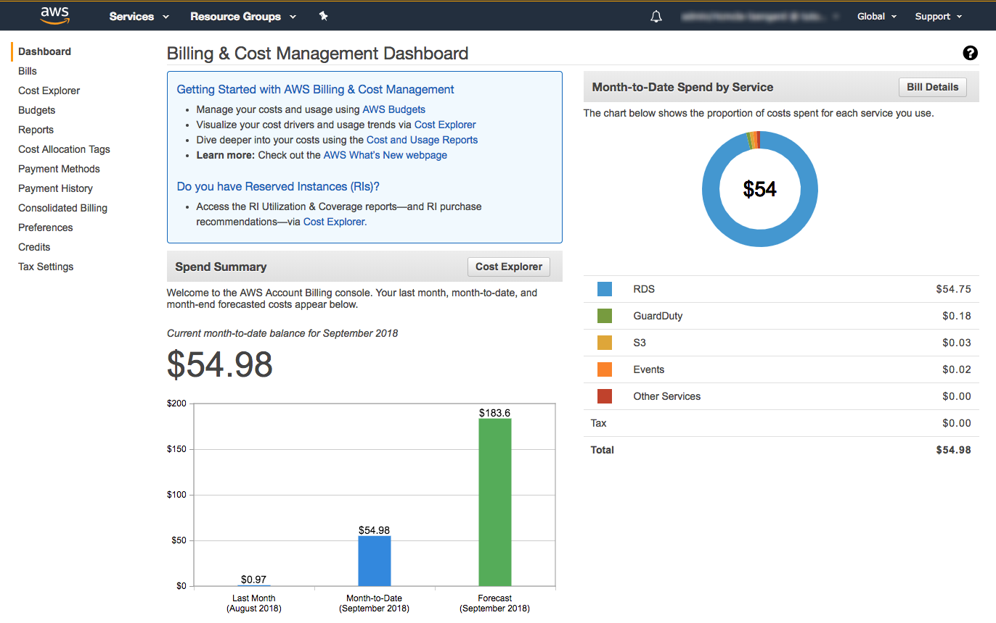
Notes:
E aqui estão as classes de armazenamento

Slide 32
Para saber mais
https://docs.aws.amazon.com/pt_br/awsaccountbilling/latest/aboutv2/billing-what-is.html

Slide 33
Dúvidas?
> Fórum/Artigos
> Comunidade Online (Discord)

Slide 34
Etapa 4
Faturamento consolidado

Slide 35
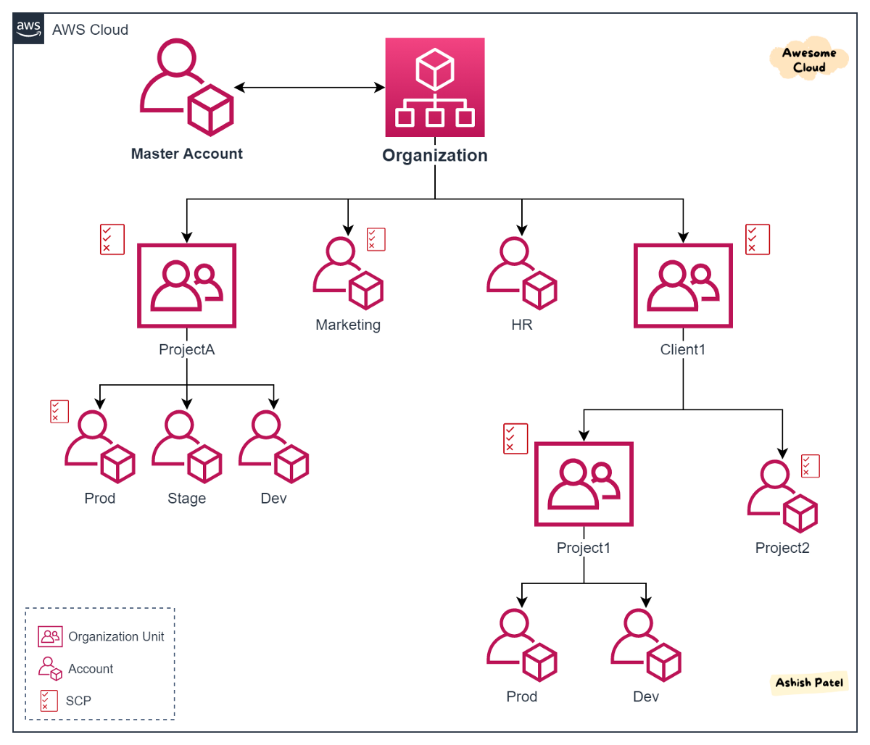
Como funciona a cobrança usando AWS Organizations ?

Slide 36
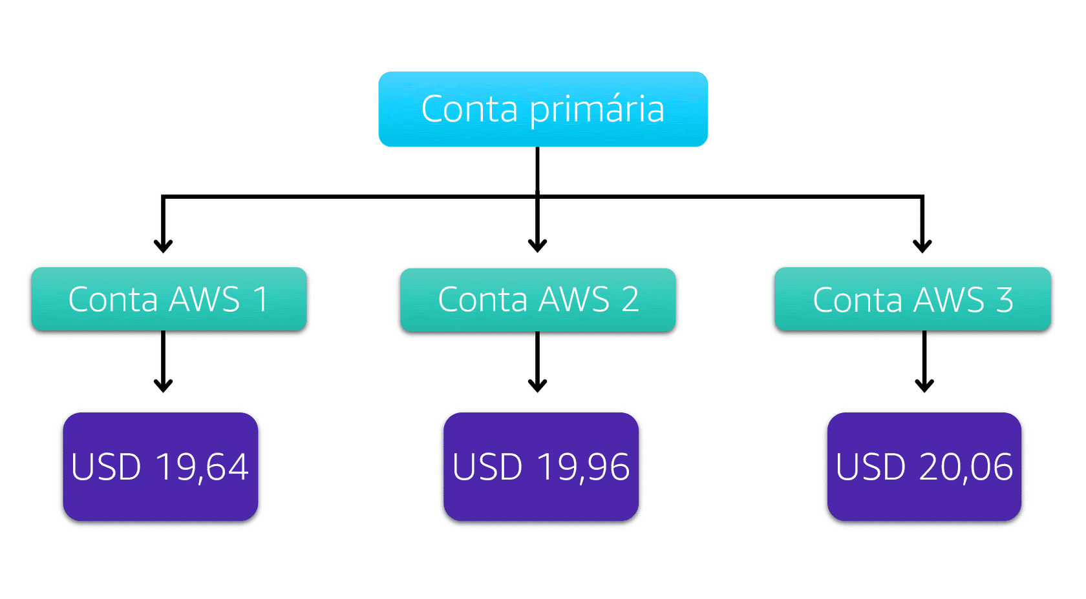
Exemplo

Slide 37
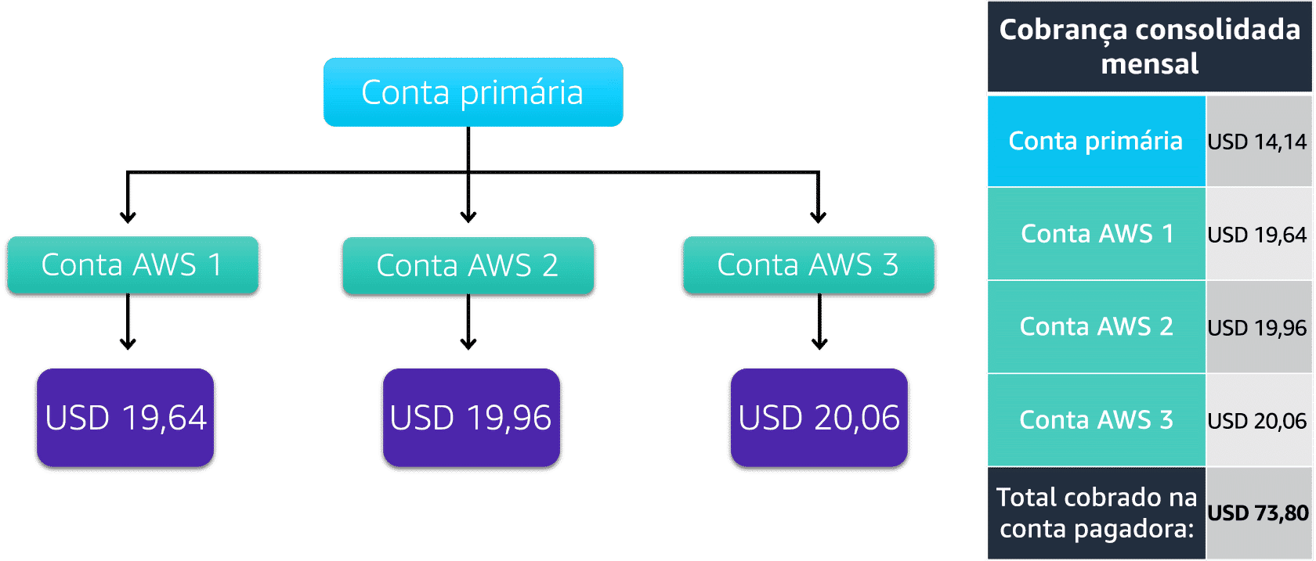
Exemplo

Slide 38
Faturamento consolidado
Recurso do AWS Organizations
Também chamado cobrança consolidada
Permite visualizar os custos combinados de todas as contas membro da sua organização
Única fatura para todas as contas
Benefício de compartilhar desconto por volume Savings Plans e instâncias reservadas
Notes:
E aqui estão as classes de armazenamento

Slide 39
Para saber mais
https://docs.aws.amazon.com/pt_br/awsaccountbilling/latest/aboutv2/useconsolidatedbilling-procedure.html

Slide 40
Dúvidas?
> Fórum/Artigos
> Comunidade Online (Discord)

Slide 41
Etapa 5
AWS Budgets

Slide 42
Criando orçamentos na nuvem
Cria orçamento para planejar uso dos serviços
Informações são atualizadas 3 vezes ao dia
Pode definir alertas personalizados para quando uso exceder valor orçado
Notes:
E aqui estão as classes de armazenamento

Slide 43
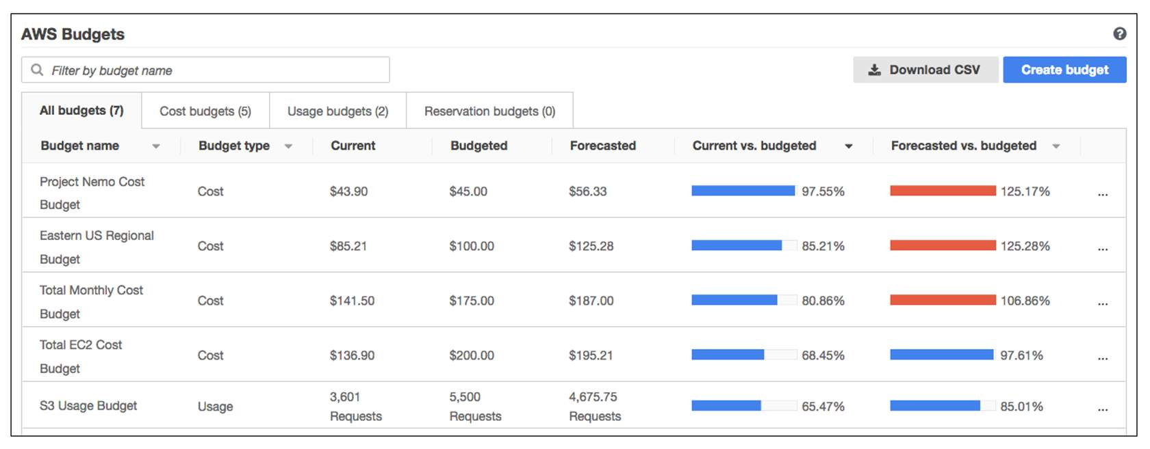
Exemplo
Notes:
E aqui estão as classes de armazenamento

Slide 44
AWS Budgets
Gerencia orçamentos que podem ser criados pelo usuário
Realiza previsões de custo (forecast)
Integração e-mail/SNS (mensagem, ação com lambda)
É possível visualizar custos por tags incluídas nos serviços
Notes:
E aqui estão as classes de armazenamento

Slide 45
Para saber mais
https://aws.amazon.com/pt/aws-cost-management/aws-budgets/
O que é e para que serve AWS Budgets - https://www.youtube.com/watch?v=ofPfiiYQ-ZA

Slide 46
Dúvidas?
> Fórum/Artigos
> Comunidade Online (Discord)

Slide 47
Etapa 6
AWS Cost Explorer

Slide 48
Visualizando no detalhe custos
Permite visualizar, interpretar e gerenciar custos ao longo do tempo
Inclui um relatório básico dos custos
Permite aplicar filtros e grupos personalizados para analisar dados
Notes:
E aqui estão as classes de armazenamento

Slide 49
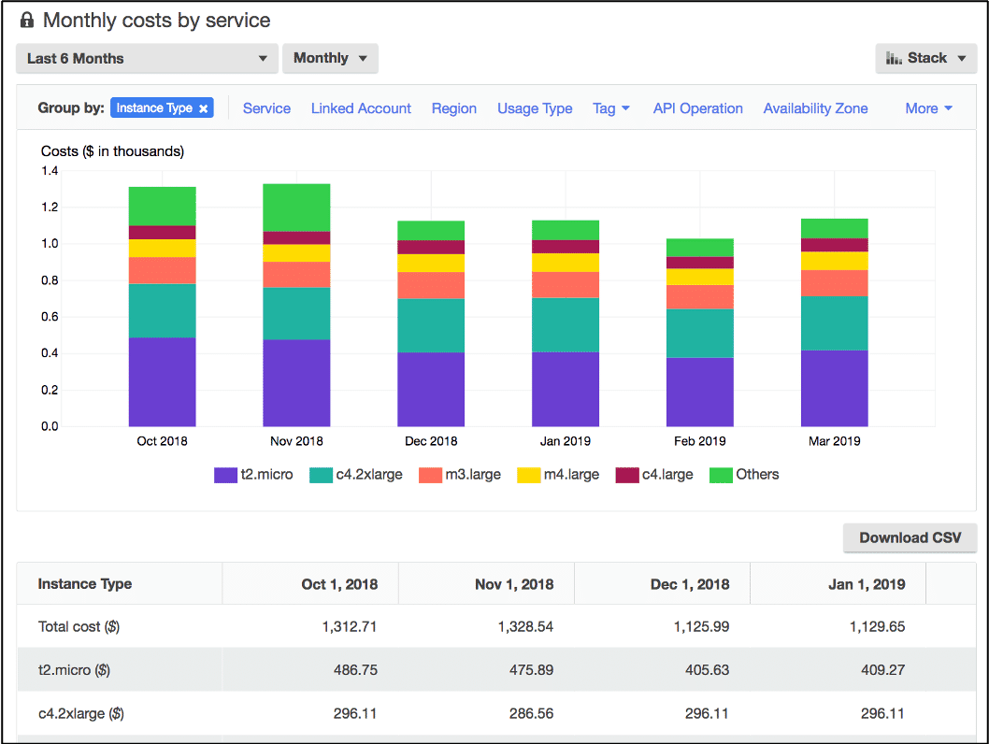
Notes:
E aqui estão as classes de armazenamento

Slide 50
AWS Cost Explorer
Análise de custo
Previsões
Reports
Gráficos
Filtros
Tags
Notes:
E aqui estão as classes de armazenamento

Slide 51
Para saber mais
https://aws.amazon.com/pt/aws-cost-management/aws-cost-explorer/
O que é e para que serve o Cost Explorer - https://www.youtube.com/watch?v=oQnjntt9wJI

Slide 52
Dúvidas?
> Fórum/Artigos
> Comunidade Online (Discord)

Slide 53
Etapa 7
Planos de suporte

Slide 54
Planos de suporte disponíveis
Basic
Developer
Business
Enterprise On-Ramp
Entreprise
Notes:
E aqui estão as classes de armazenamento

Slide 55
Plano Basic
Gratuito, incluído para todos os clientes da AWS
Acesso ao atendimento ao cliente 24/7
Documentação
Whitepapers
AWS Trusted Advisor: recomendações de aumentar performance e aprimorar segurança
AWS Personal Health Dashboard
Notes:
E aqui estão as classes de armazenamento

Slide 56
Plano Developer
Recomendado se está experimentando ou testando AWS
Tudo que o plano básico oferece
Orientações gerais SLA de até 24 horas
Sistemas afetados SLA de até 12 horas
Orientações gerais de arquitetura
AWS Trusted Advisor: verificações básicas de segurança e Cotas de Serviço
Notes:
E aqui estão as classes de armazenamento

Slide 57
Plano Business
Nível mínimo recomendado para quem tem workloads em produção
Tudo que os planos anteriores incluem (Basic e Developer)
Conjunto completo de verificações no AWS Trusted Advisor
Contato direto por telefone com engenheiros de suporte a nuvem: SLA de 4h para resposta e caso sistema afetado 1h
Gerenciamento de eventos de infraestrutura
Orientações de arquitetura com base nos seus casos de uso
Notes:
E aqui estão as classes de armazenamento

Slide 58
Plano Enterprise On-Ramp
Recomendado para quem tem workloads essenciais à produção ou aos negócios na AWS
Inclui todos os benefícios dos planos anteriores
SLA de resposta em caso de sistema essencial em menos de 30 minutos
Orientações de arquitetura com análise consultiva de acordo com as aplicações
Grupo de gerentes de contas técnicos para fornecer orientação
Notes:
E aqui estão as classes de armazenamento

Slide 59
Plano Enterprise
Recomendado para quem tem negócios e/ou workloads essenciais na AWS
Inclui tudo dos planos anteriores
AWS Trusted Advisor: Recomendações priorizadas por time de contas
SLA de resposta em caso de sistema essencial em menos de 15 minutos
Gerente técnico de conta (TAM) dedicado a conta
Acesso a treinamentos
Notes:
E aqui estão as classes de armazenamento

Slide 60
Technical Account Manager
TAM ou Gerente de conta técnico
Faz parte da equipe de suporte
São especialistas
Fornecem apoio no gerenciamento de eventos de infraestrutura
Apoia na revisão do Well Architected Framework
Notes:
E aqui estão as classes de armazenamento

Slide 61
Para saber mais
https://aws.amazon.com/pt/premiumsupport/plans/
https://aws.amazon.com/pt/architecture/well-architected

Slide 62
Dúvidas?
> Fórum/Artigos
> Comunidade Online (Discord)

Slide 63
Etapa 8
AWS Marketplace

Slide 64
AWS Marketplace
Catálogo digital com ofertas de soluções de fornecedores independentes de software
Você pode procurar, testar e comprar software para ser executado na AWS
Toda oferta possui informações detalhadas de definição de preço, suporte e avaliação de outros clientes
Você também pode procurar soluções de software por setor e caso de uso
Notes:
E aqui estão as classes de armazenamento

Slide 65
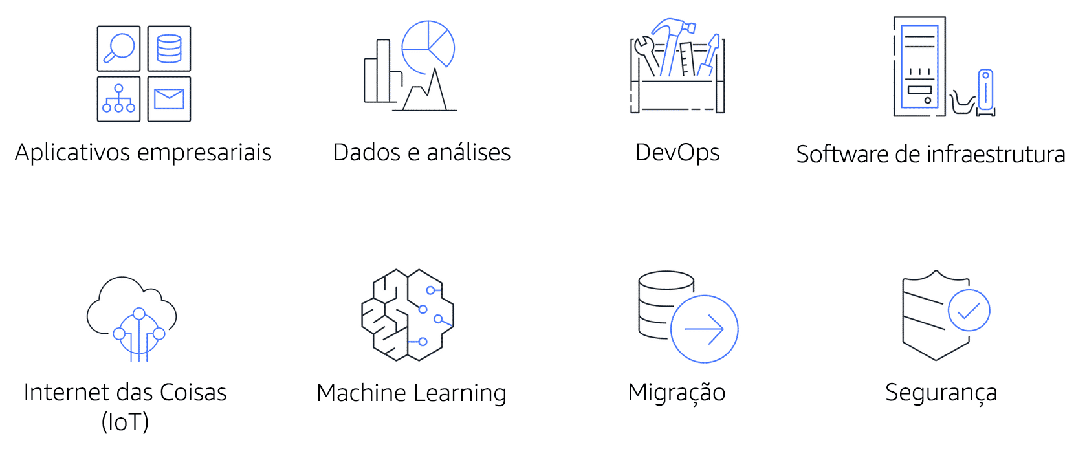
Categorias do AWS Marketplace
Notes:
E aqui estão as classes de armazenamento

Slide 66
Como acessar
https://aws.amazon.com/marketplace
Notes:
E aqui estão as classes de armazenamento

Slide 67
Para saber mais
https://aws.amazon.com/marketplace
https://aws.amazon.com/pt/partners/aws-marketplace/

Slide 68
Dúvidas?
> Fórum/Artigos
> Comunidade Online (Discord)

